Slide 1
这么多基金我到底选哪只？
就按推荐买一个吧，好乱
微创新

Slide 2
我这只基金到底赚了亏了？
收益根本搞不清啊，好难
微创新

Slide 3
我到底什么时候卖掉合适？
下次还是买货基吧，好烦
微创新

Slide 4
微创新
奔向权益类的起点
持仓收益率
公募基金技术团队
20180615

Slide 5
1
2
3
4
5
WHAT
WHY
HOW
APPLICATION
PROSPECT

Slide 6
WHAT
01

Slide 7
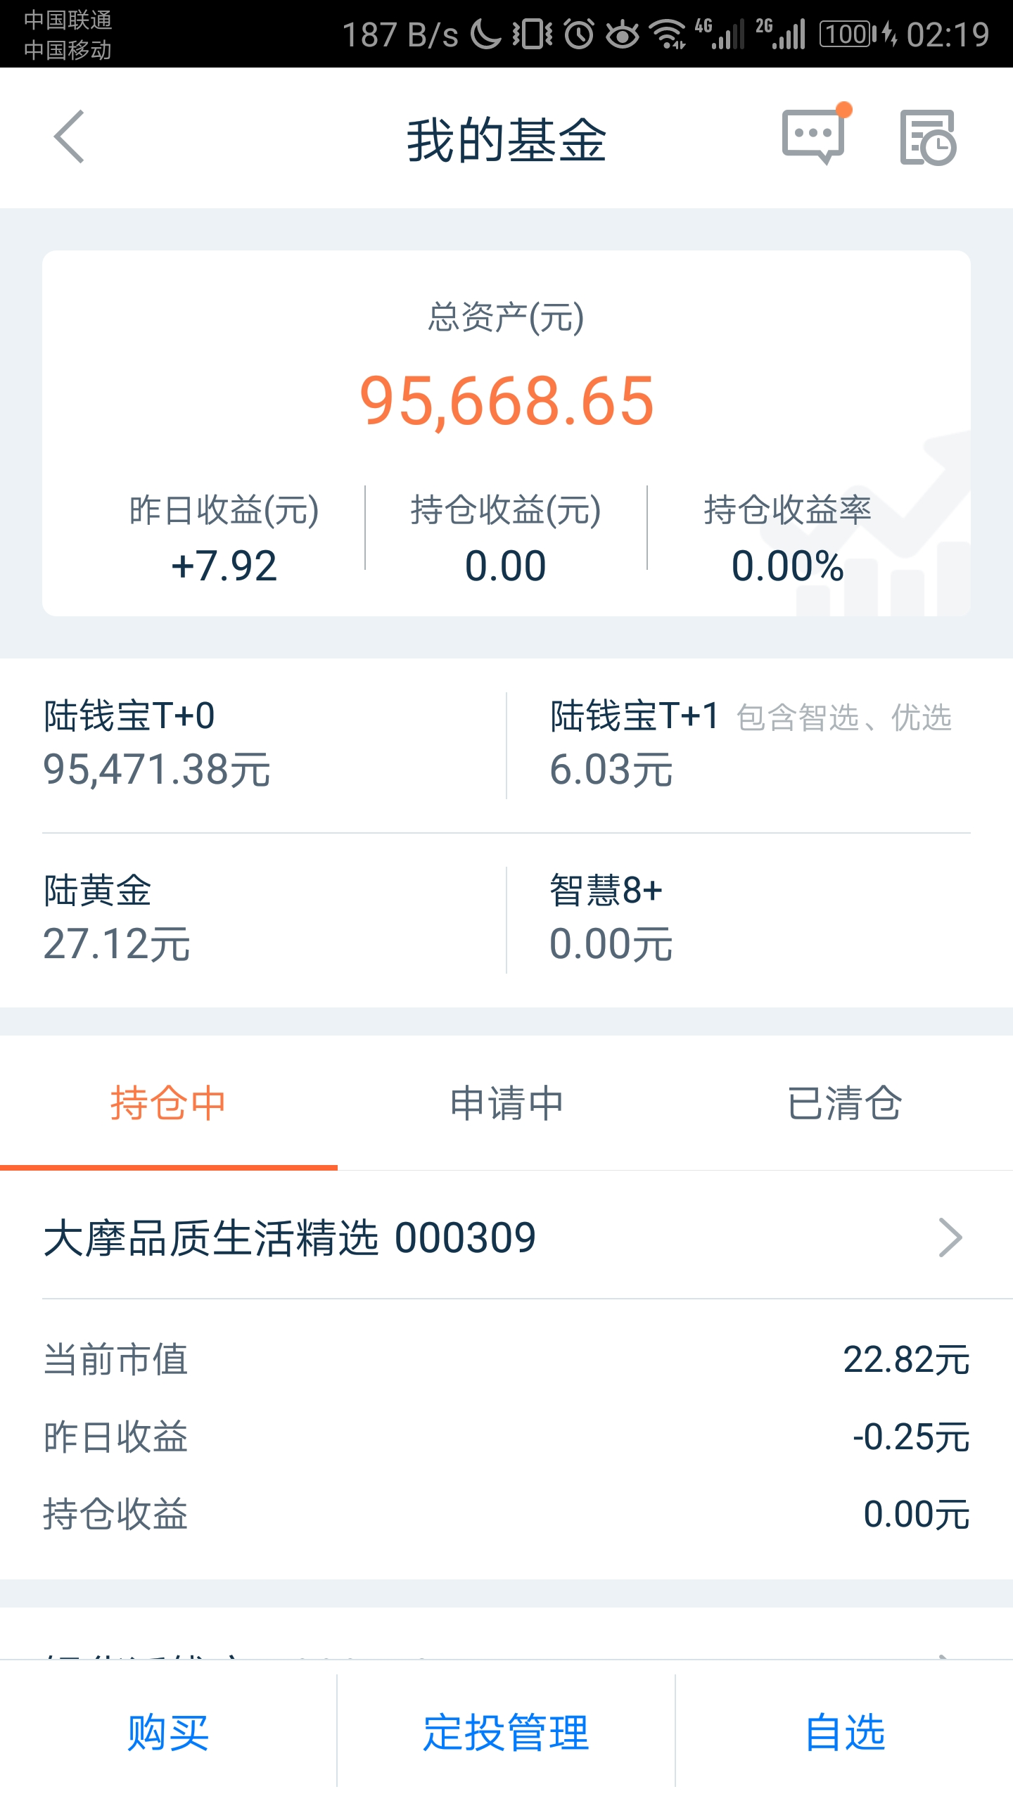
持仓收益率
定义
从投资人持有某基金开始计算其收益率，仅计算当前持仓数据。
只要清仓，持仓收益率就归0。
当持仓成本为0且投资人获得份额时，持仓收益率为0。
公式
持仓收益率 = 持仓收益 ÷ 持仓成本 × 100%
持仓收益 = 累计收益 – 累计已兑现收益
持仓成本 = 累计成本 – 累计已带走成本
特点
卖出份额时，将带走已投入的成本、已实现的收益。
当投资人卖出部分基金，持仓收益不等于累计收益，持仓成本不等于累计成本。

Slide 8
WHY
02

Slide 9
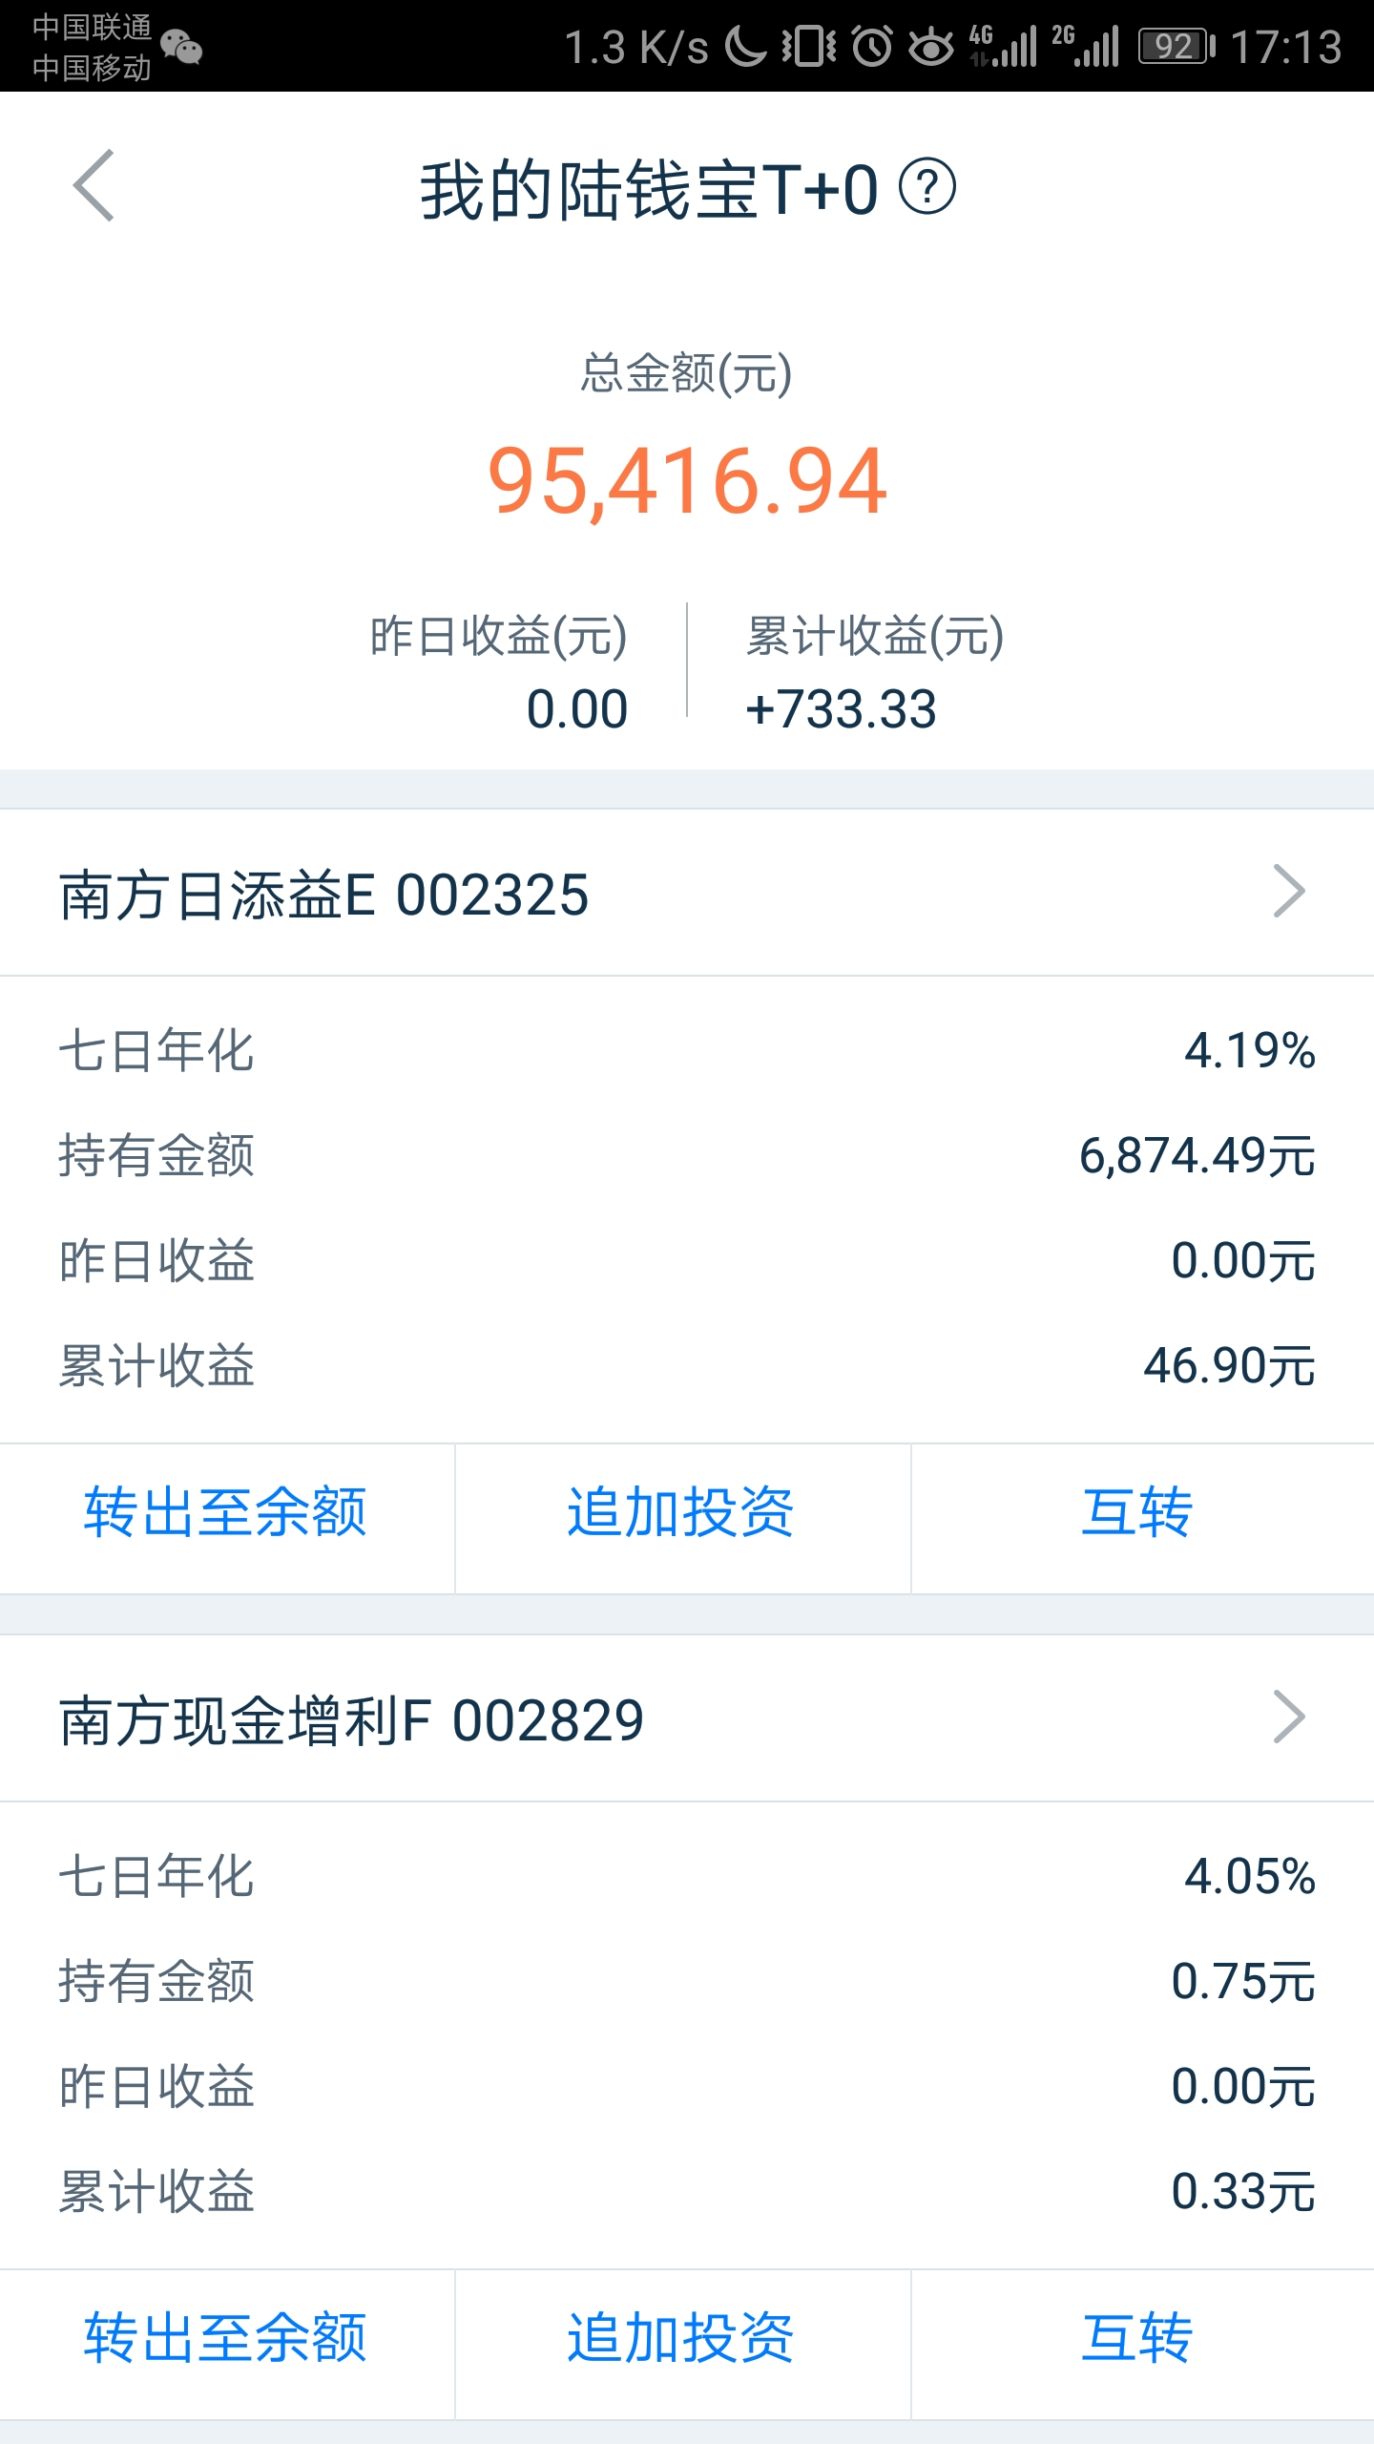
累计收益率
定义
从投资人首次持有某基金开始持续计算其收益率，涵盖所有历史数据。
即使清仓，累计收益率也不归0。几年前的持仓数据影响当前数值计算。
公式
持仓收益率 = 累计收益 ÷ 累计成本 × 100%
累计收益 = 当前持仓市值 + 累计现金分红 + 累计卖出确认金额 – 累计买入确认金额
累计成本 = 累计买入金额
缺点
不准确。对投资人评估当前持仓的盈亏情况，效用较小，甚至混淆。
不合理。卖出份额时，不带走已投入的成本、已实现的收益。
范围窄。更适合于货币基金，尤其是陆钱宝T+0类底层钱包的产品。

Slide 10
合理性高
卖出带走成本/收益，计算规则合理。
实用性强
优势鲜明
收益率仅针对当前持仓，历史已清仓数据不会影响当前情况，利于投资人评估。
离线计算，每日落表，历史可查，曲线易得。
持仓收益率是对累计收益率的全面升级
适用面广
适用于所有类型的基金产品。
盈亏醒目
可计算出每单位持仓成本，用于对比基金单位净值，盈亏情况，一目了然。
可用于计算非货基的昨日收益。

Slide 11
HOW
03

Slide 12
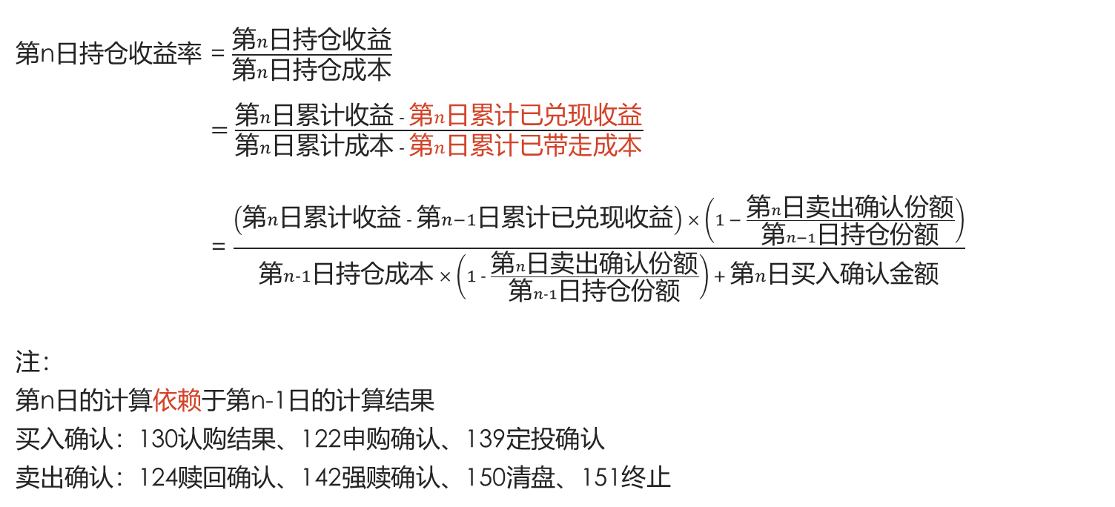
1
公式
第n日持仓收益率 = $\frac{第n日持仓收益}{第n日持仓成本}$
$=$ $\frac{第n日累计收益 − 第n日累计已兑现收益}{第n日累计成本 − 第n日累计已带走成本}$
= $\frac{（第n日累计收益 − 第n−1日累计已兑现收益） × （1 − \frac{第n日卖出确认份额}{第n−1日持仓份额}）}{第n−1日持仓成本 × （1 − \frac{第n日卖出确认份额}{第n−1日持仓份额}） + 第n日买入确认金额}$
注：
第n日的计算依赖于第n-1日的计算结果
买入确认：130认购结果、122申购确认、139定投确认
卖出确认：124赎回确认、142强赎确认、150清盘、151终止

Slide 13
2
场景
原则：
收益率计算时：先处理客户发起业务，再处理TA下发业务。
客户发起时：花钱的要记入成本，取钱的要带走收益&成本。
TA下发时：①普通场景：持仓不为0的，调增份额不记入成本，调减份额不带走收益&成本；②特殊场景：持仓为0的，视为首日持仓，调增份额的记入成本，防止持仓收益率无穷大（兼容爱理财解散后份额归入基金账户页等特殊情况的持仓收益率处理）。
特例AB基金升降级：强增按申购记入成本，强减按赎回带走收益&成本。
客户发起业务 | TA下发业务
认购结果、申购确认、定投确认、转换入 | 红利再投、强增、非交易过户入、转托管入
赎回确认、快赎、转换出、非交易过户出、转托管出 | 强赎确认、强减、清盘、终止

Slide 14
图解
基金产品持仓&净值更新完成
否
AB升降级：
当日确认流水是否同时存在AB产品？
是
TA下发时的持仓份额=0？
特例AB升降级：
强增按申购处理
强减按赎回处理
否
是
普通场景：
调增份额不记入成本
调减份额不带走收益/成本
特殊场景：
调增份额记入成本
不存在调减份额情况

Slide 15
历史数据初始化
数据量大：利用大数据平台，处理交易、分红、持仓等超过200G数据。
循环迭代：当日数据依赖上日结果，需执行大量SQL，验证难度大。
3 难点
增量数据计算规则
份额取法：普基超基统一逻辑，均按交易确认日更新持仓。
净值取法：增量取WIND来得早，历史取行情文件对得准。确保净值与份额日期匹配。
测试与业务仅能少量抽样来验证
异常交易兼容逻辑
例1：实际清盘但TA仅下发现金分红未清掉份额，导致收益率偏高。
例2：柜台下单，C端无交易记录，导致收益率偏低。
错漏数据核对补充
例：单位净值存在脏数据，成本计算多次，导致收益率偏低。
解：批量筛查，逐笔分析，归纳原因，同类核实，修复重跑。
Notes:
自动任务数据回流
大数据平台：每日份额净值更新完毕，自动任务离线计算，每日数据均可落表。
数据回流基金域：均按拆分的持仓落表收益率，供陆金所C端各频道各业务使用。

Slide 16
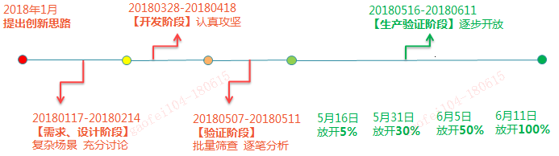
项目产出：前后历时5月余
4 历程
项目产出历程
33个
需求阶段
预梳理异常场景
5个
生产验证阶段
额外遇到异常场景

Slide 17
APPLICATION
04

Slide 18
投资智能化的基石
From 2018

Slide 19
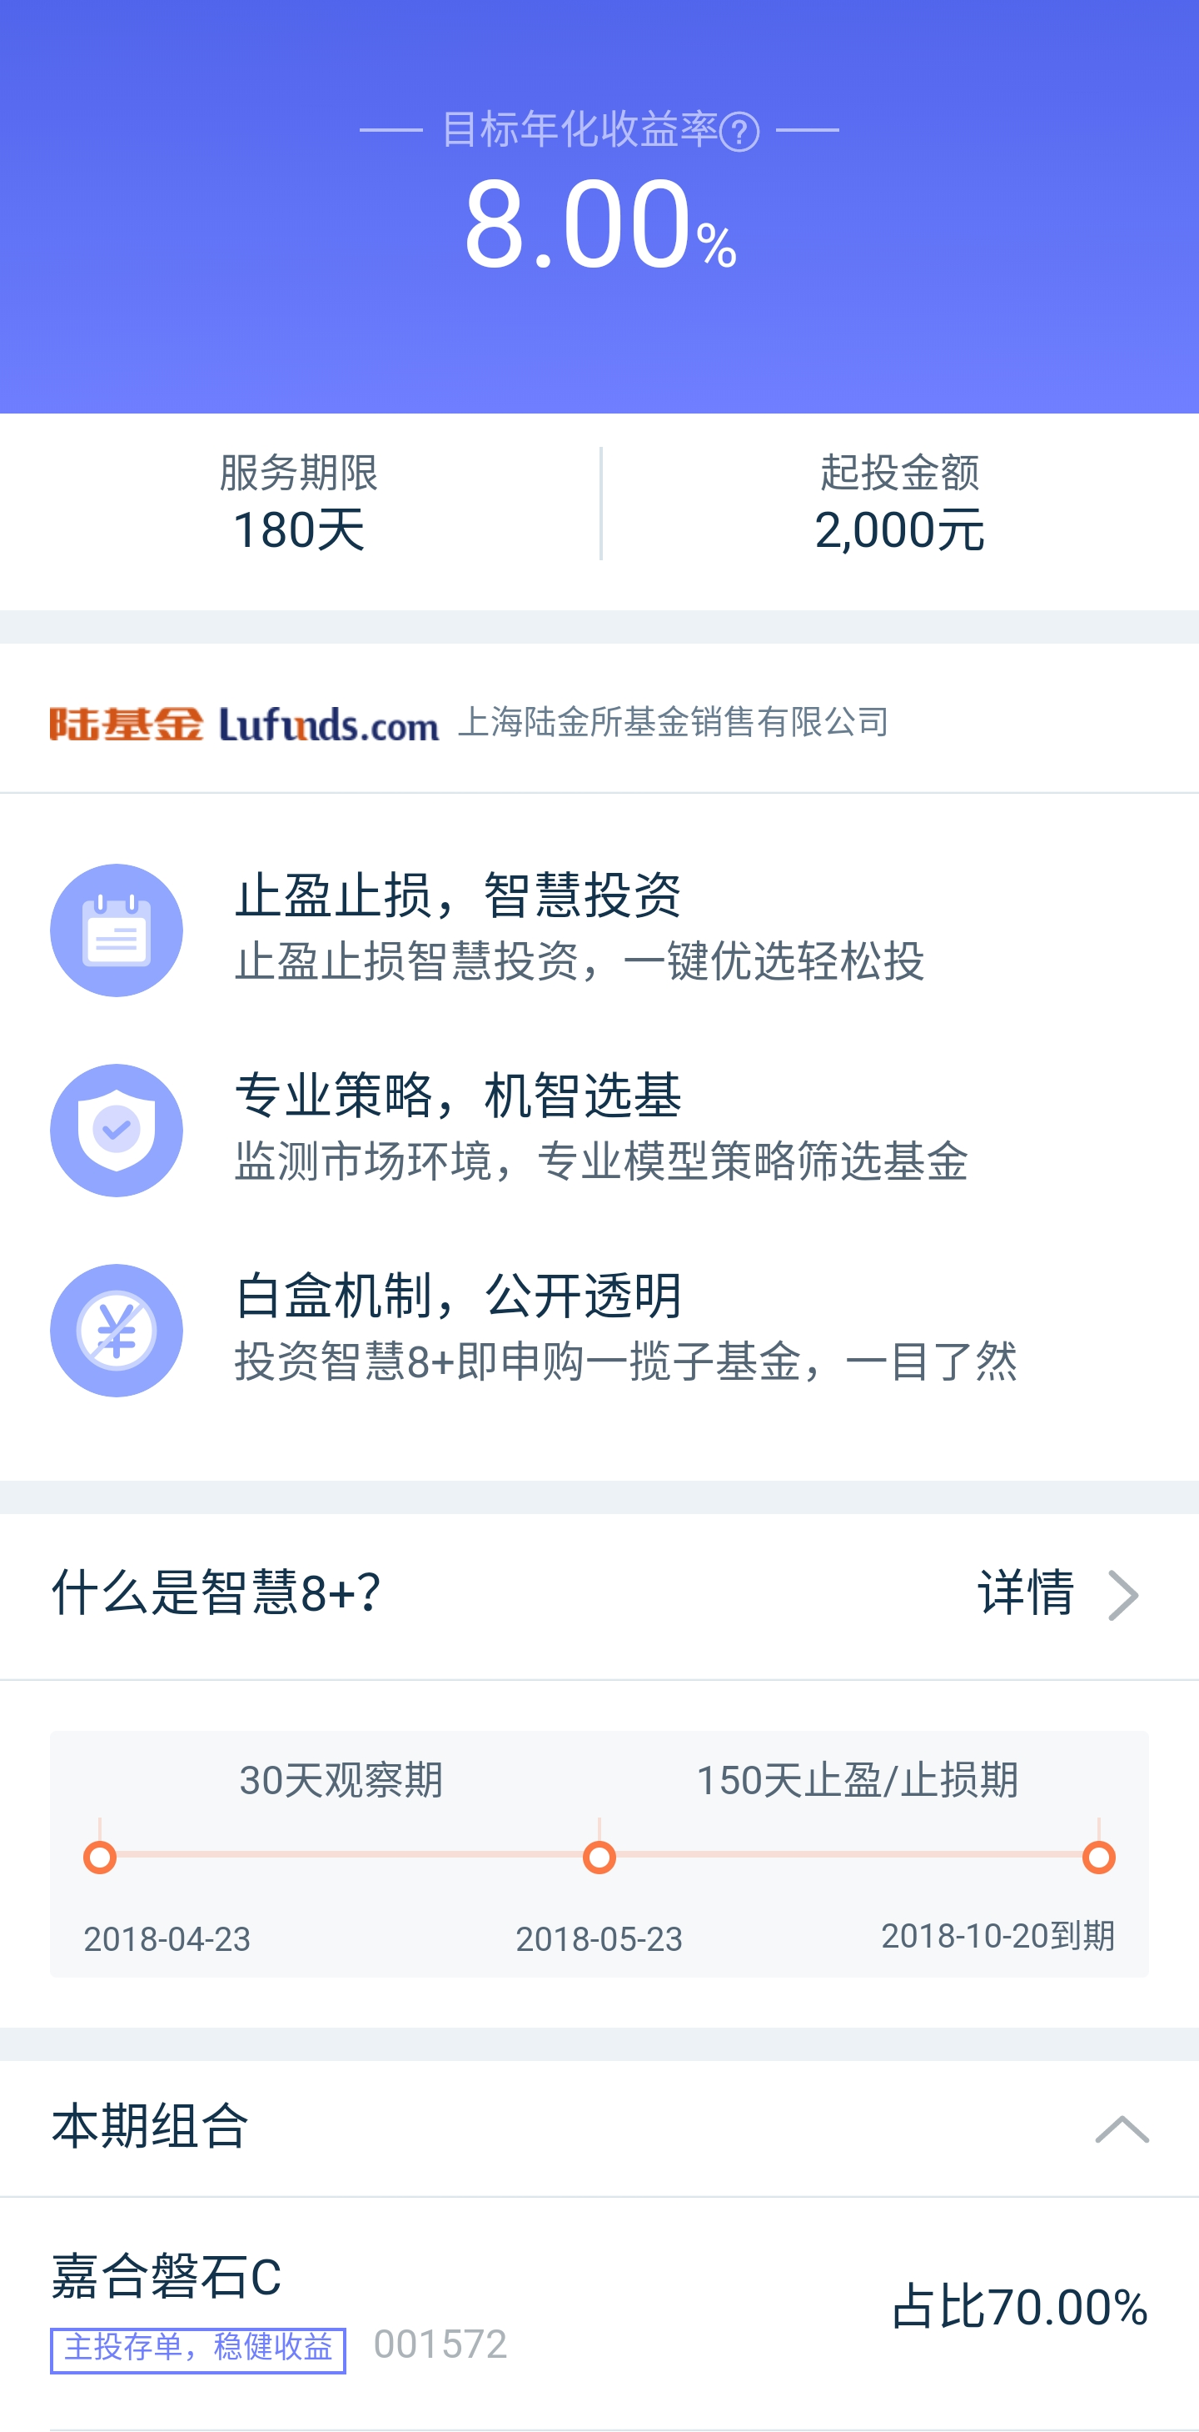
智慧8+组合 – 买基不用想，卖基不怕忘
简介
超过80%几率在6个月内达到年化8%的目标盈基金组合。
纯基金组合配置
80%固收+20%股基，一组3只基金，可自行更换组合。
买入起点
1000元。
止盈止损策略
年化8%，止盈；年化2%，止损。
短信提醒或自动终止。
持有期
6个月。
第1个月为观察期，不触发止损。

Slide 20
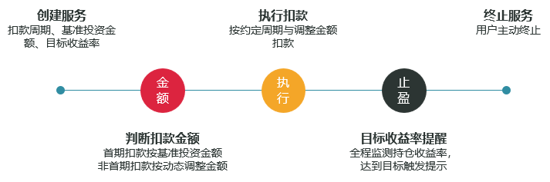

爱理财3号 – AI定投“不定” 投
简介
构建价值均衡模型。将基金净值和投资人平均持仓成本作为主要考核变量。
个性化动态扣款。千人千面的幅度值，实现基于投资人成本的高位少投、低位多投。
偏离度 = $\frac{当前市值 − 持有成本}{持有成本}$ × 100%
底层产品
005640 - 平安大华沪深300ETF联接C。
买入起点
200元。
止盈止损策略
投资人可自行设置止盈止损区间。
服务优势
相比普通定投，收益提升约2%。

Slide 21
PROSPECT
05

Slide 22
收益可视化
的基石
待排期

Slide 23
持仓详情页：平均持仓成本-基金单位净值曲线
卖出
买入
青色：平均持仓成本
黑色：基金单位净值
平均持仓成本 = 持仓成本 ÷ 持仓份额
反映了交易成本与市场行情的变动情况
例：赎回申请时的净值(卖出价)高于成本(买入价)，则确认后的成本下降，盈利提升
盈亏情况，一目了然
成本低于净值：盈
成本高于净值：亏

Slide 24


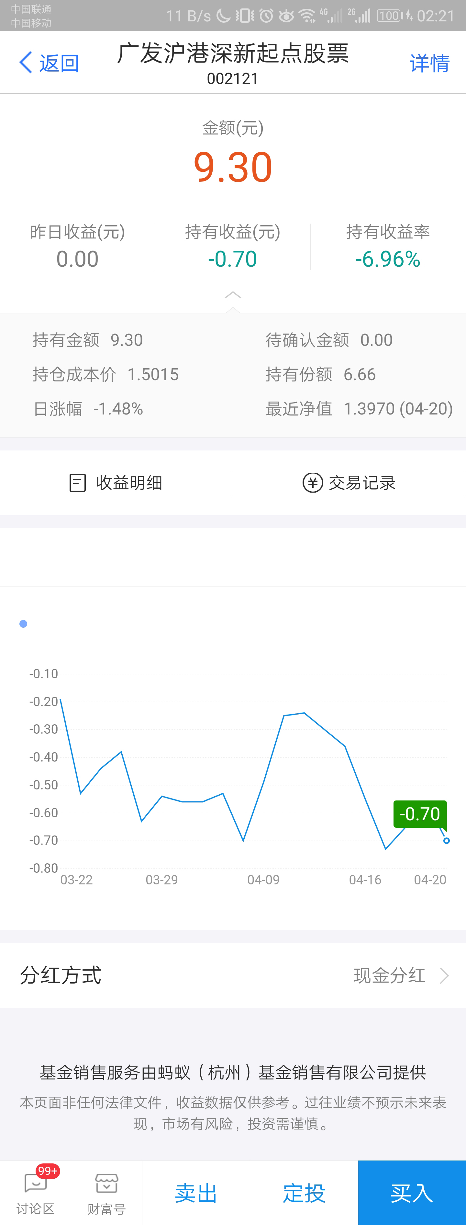
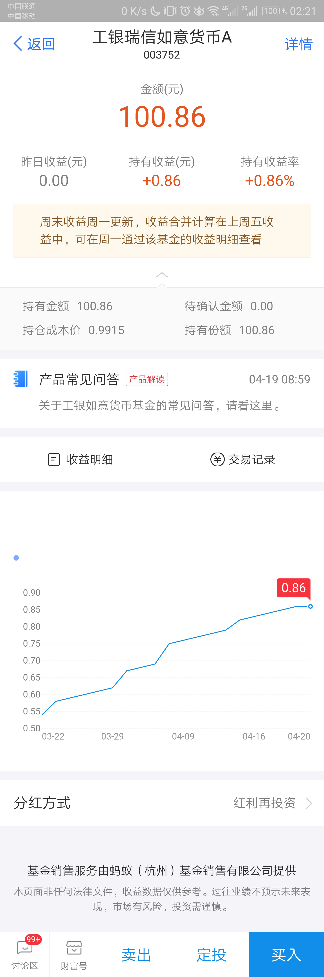
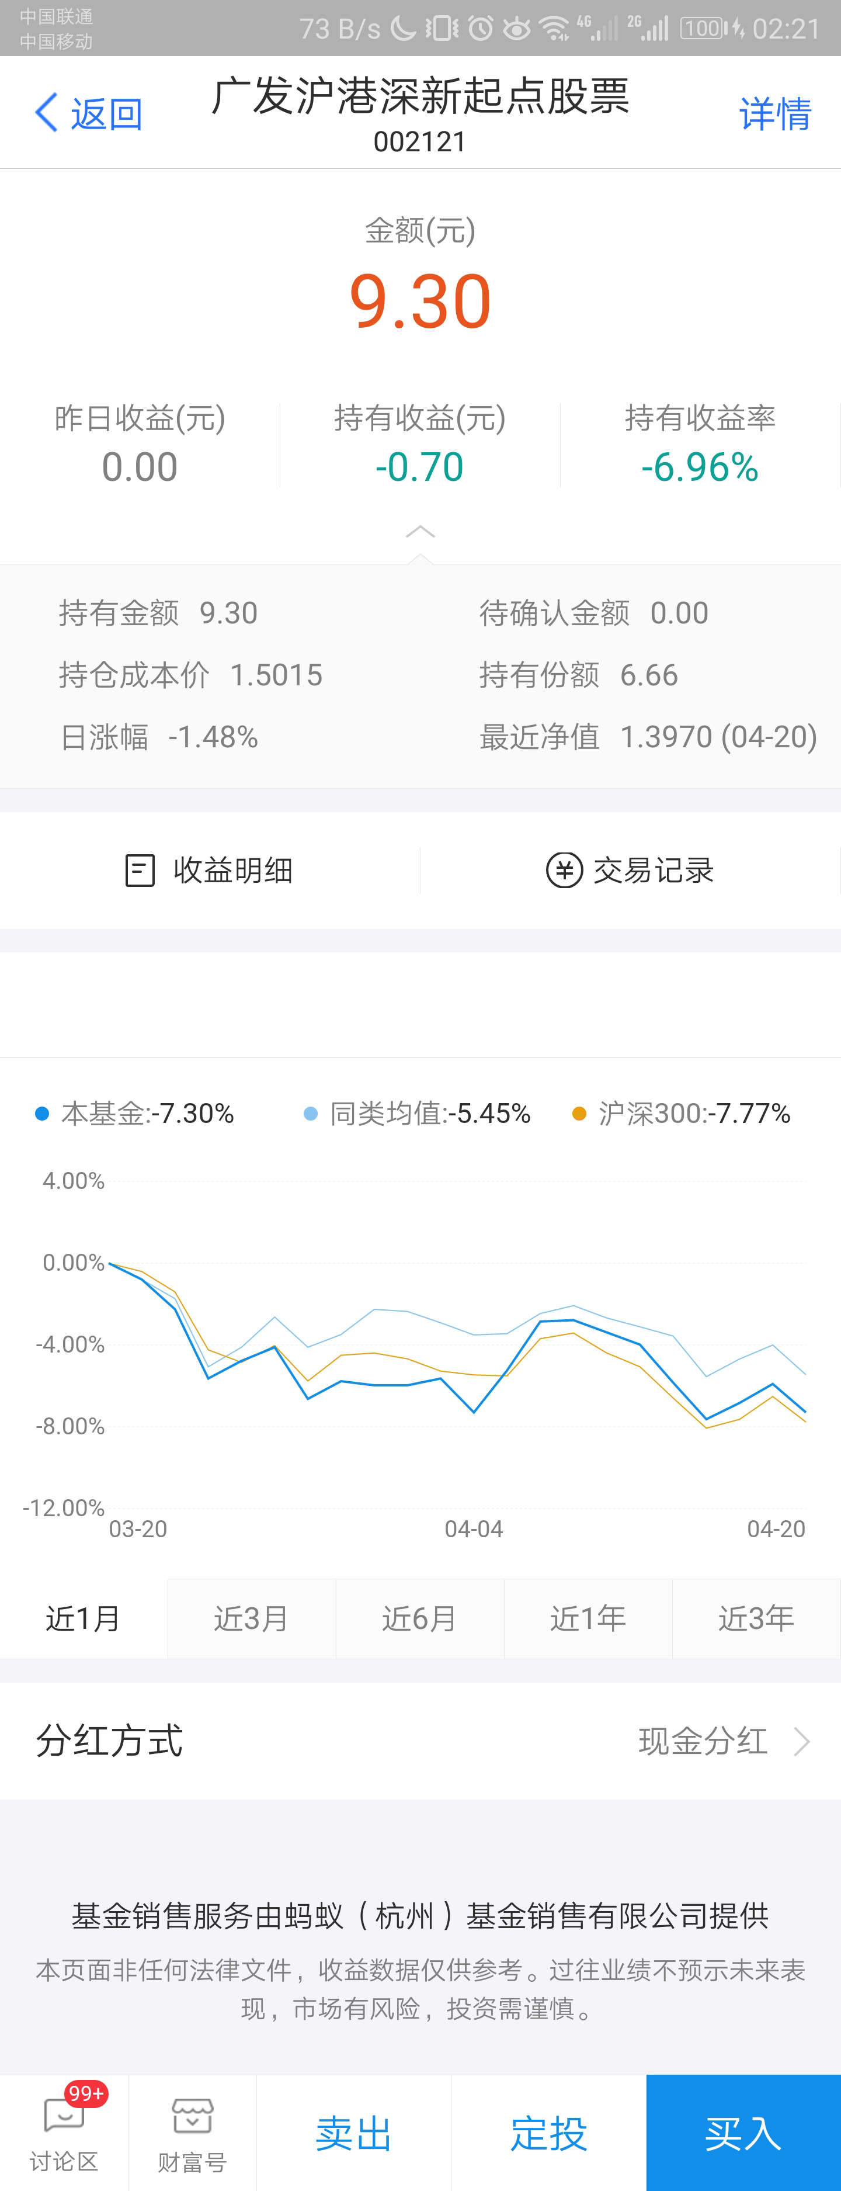
持仓详情页：成本净值/盈亏情况/业绩走势曲线
成本净值
盈亏情况
业绩走势
成本净值
盈亏情况
业绩走势
成本净值
盈亏情况
业绩走势
平均成本：-0.70
单位净值：-0.50
累计收益：0.86
持仓收益：0.80
-0.50
0.80

Slide 25



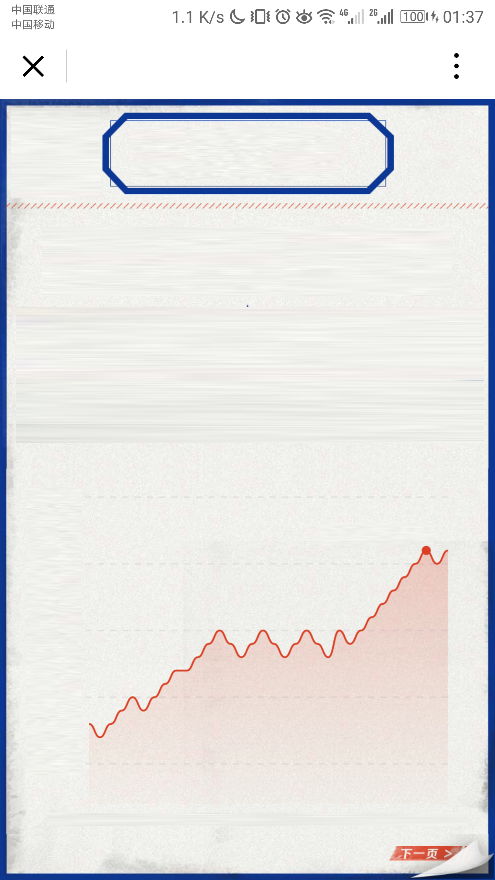


定期报告：基金收益年度账单
我的陆基战报
我的陆基战报
我的陆基战报
上海陆金所基金管理有限公司
谁 还 记 得
收 益 概 况
陆
基
战
报
20160706首次申购成功
每日收益
28.55元
累计收益
4350.50元
持仓收益
271.10元
20160705首次开户成基民
三周年庆 · 纪念战报 二〇一五 – 二〇一八
陆基战力排行榜：
持仓收益率达到8.25%，超越了65%的基友！
20160808首次获得分红
累计收益走势图
2010914首次开通定投
投资陆基金共赚了4350.50元
超越了33%的基友
全国排名TOP72%
4000.00
我们见证
既有搞基的情怀，也有过硬的技术，还有创新的意识，没毛病！
我 还 记 得
3000.00
20180507收益率达历史峰值，排名TOP10%；
一共搞过66只产品，8种基金类型；
最喜欢搞的还是货基，总市值占比85%；
最晚搞基记录是20170607凌晨04点15分，少年，身体是革命的本钱啊！
2000.00
1000.00
20160101
20180901

Slide 26



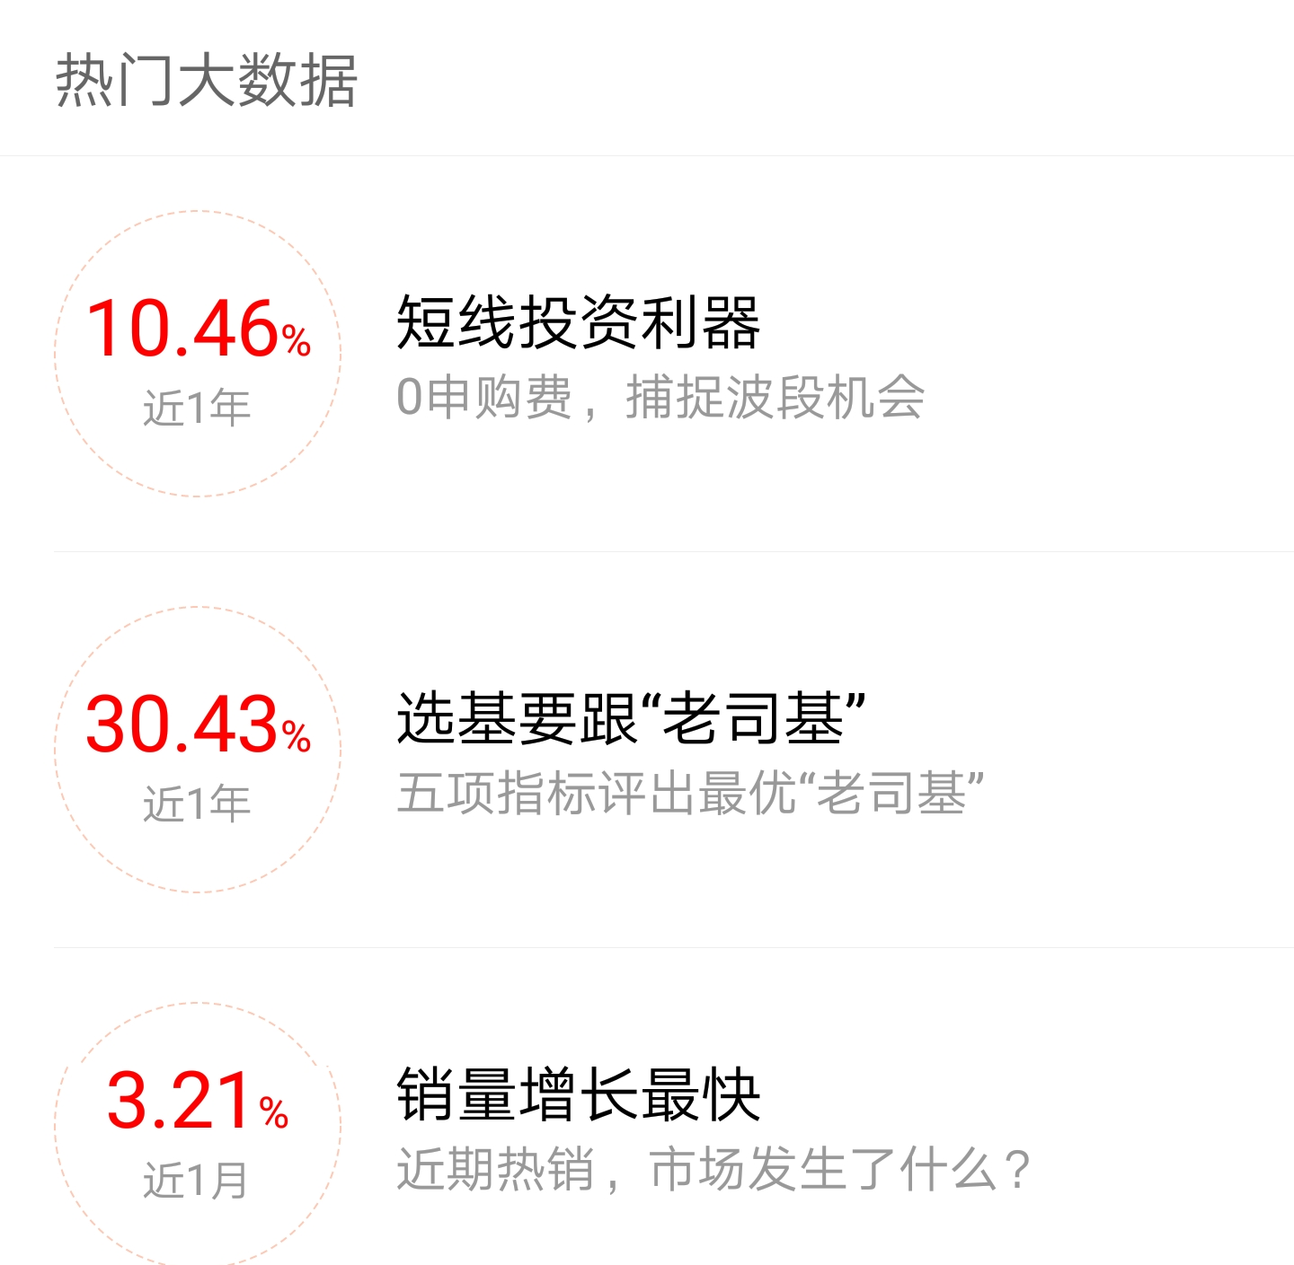
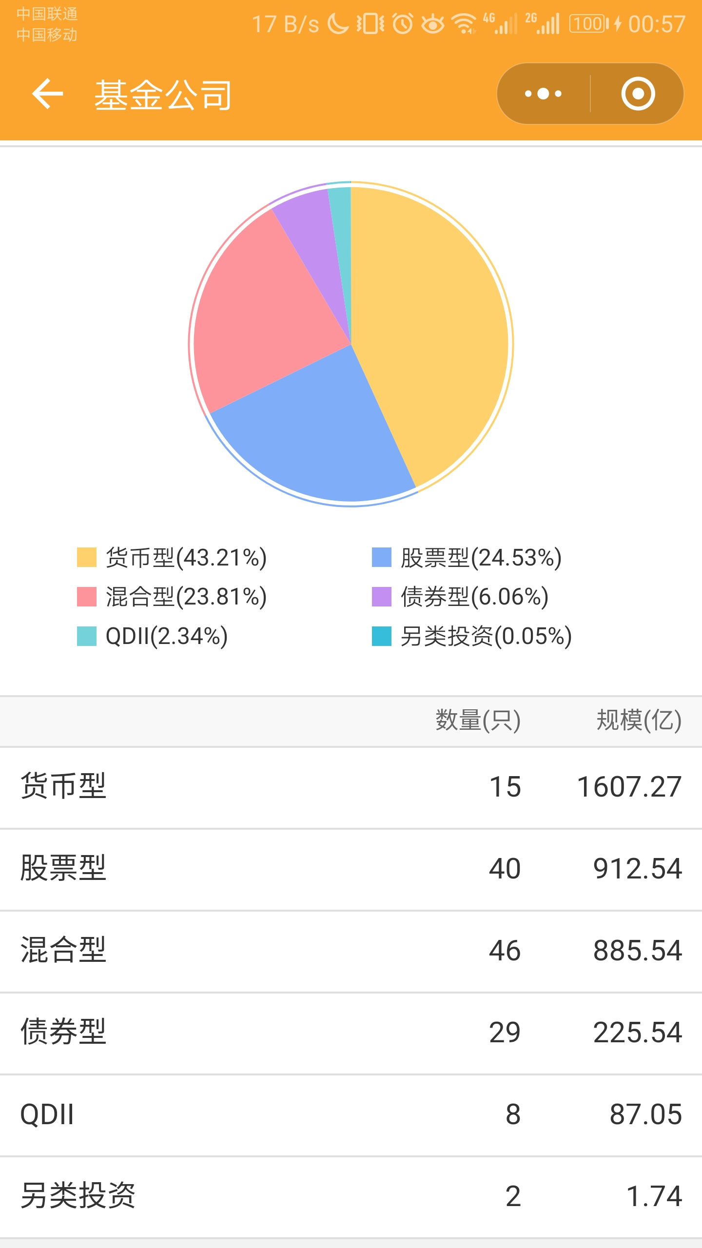
定期报告：基金收益年度账单
我的陆基战报
我的陆基战报
我的陆基战报
持 仓 概 况
一 字 了 然
为 你 推 荐
持仓产品
28只
持仓市值
87654.00元
持仓类型
6种
陆基战力排行榜：
持仓产品数量，超过了74%的基友！
怎么这么稳？！
选基 择时 耐性
数量(只)
市值(元)
查看我的陆基数据
3
50000.00
三朝相伴
水穷处、云起时
第四载，更精彩
5
6000.00
8
700.00
翻阅往期战报 >

Slide 27
微创新
陆金所第一条权益类产品线
全面计算昨日收益、持仓收益、持仓收益率！
公募基金技术团队
20180615

